Slide 1
Profesor Marco Aurelio Porro Chulli

Slide 2
Recordando
Línea de Formación
Pensamiento de Diseño TYDOO

Slide 3
Propósito
Elaborar un perfil y un avatar que proteja la identidad del usuario en el mundo virtual.

Slide 4
Ver video Tydoo-Sesión 1

Slide 5
AVATAR
Es la representación gráfica que simboliza a un usuario en entornos digitales, con el fin de identificarlo. Es decir, se trata de una imagen asociada a una identidad en línea que puede ir desde una fotografía, dibujos artísticos o incluso representaciones tridimensionales.
Los avatares, también sirve para identificar los intereses, estados de ánimo y actividades del usuario.
Cómo curiosidad, la palabra «avatar», como tal, proviene del sánscrito avatâra (religión hindú), que significa ‘descenso o encarnación de un dios’.

Slide 6
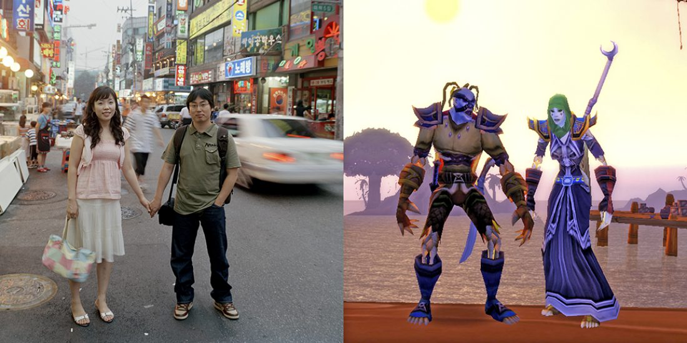
Tipos de Avatar - Videojuegos
En los juegos de computadores, un avatar puede representar a un jugador. En juegos como "Second Life" o "World of Warcraft", el jugador primero tiene que crear un avatar. Esto se puede definir hasta el más mínimo detalle (por ejemplo, la forma de la cara, el color de ojos, el color de cabello, el color de piel) para que coincida con la propia figura o para crear un personaje completamente nuevo. Esta figura creada artificialmente es entonces controlada por diferentes mundos virtuales y, a veces, incluso es capaz de comunicarse con otros avatares.

Slide 7
Tipos de Avatar - Foros y Redes Sociales
En este caso, sirven para aumentar el valor de reconocimiento de una persona o perfil en la red. Se consideran un elemento que debería fomentar la confianza. En las redes sociales, mucha gente usa una foto real de sí mismos como avatar. Sin embargo, en los foros en los que uno se mantiene más bien en el anonimato, este rara vez es el caso. En su lugar, se utilizan figuras de dibujos animados, gráficos en 3D, fotografías de lugares, animales o estrellas, etc.
En los casos en que las plataformas de redes sociales se utilizan comercialmente, es aconsejable utilizar avatares que comuniquen los valores de la empresa de una determinada manera. Los expertos se refieren a esto como coherencia visual. La primera impresión visual de un cliente potencial se configura de manera que el valor de reconocimiento sea lo más alto posible.

Slide 8
Tipos de Avatar - Tiendas Online
Se utilizan para una estrategia totalmente diferente. Aquí, los asesores digitales de clientes y las personas de contacto se crean utilizando avatares. Éstos ayudan al usuario con la experiencia de usuario en la web. Si un usuario tiene preguntas sobre el servicio, la gama de productos o el proceso de compra, puede comunicarse con el avatar. Detrás de este avatar hay una persona real que responde a las preguntas, como en un chat en vivo.
La tasa de conversión puede aumentarse de forma sostenible mediante el uso selectivo de avatares. Esto se debe a que el cliente no se queda solo con preguntas sobre el producto o dificultades durante el proceso de pedido. En su lugar, el cliente es guiado a lo largo del camino hasta que la orden ha sido completada. En este caso, los avatares forman parte de las medidas de creación de confianza.

Slide 9
Tipos de Avatar - Blogs
La mayoría de los CMS (Sistema de Gestión de Contenidos) a menudo tienen la opción de subir un avatar cuando publican comentarios en los blogs. Esto se muestra más tarde junto al mensaje. En este caso, también se recomiendan las posibilidades de diseño mencionadas anteriormente. Algunos CMS incluso ofrecen servicios especiales para la creación de avatares. El término blavatar también es común, donde los avatares sólo se utilizan en los blogs.
Una excepción son los llamados "gravatares". Estos son reconocidos globalmente y son idénticos en diferentes blogs. Los blogs que se basan en el CMS de WordPress pueden reconocer automáticamente gravatares. Si un usuario crea un avatar en gravatar.com y luego utiliza la dirección de correo electrónico guardada en un comentario en un blog de WordPress, el gravatar creado se muestra automáticamente

Slide 10
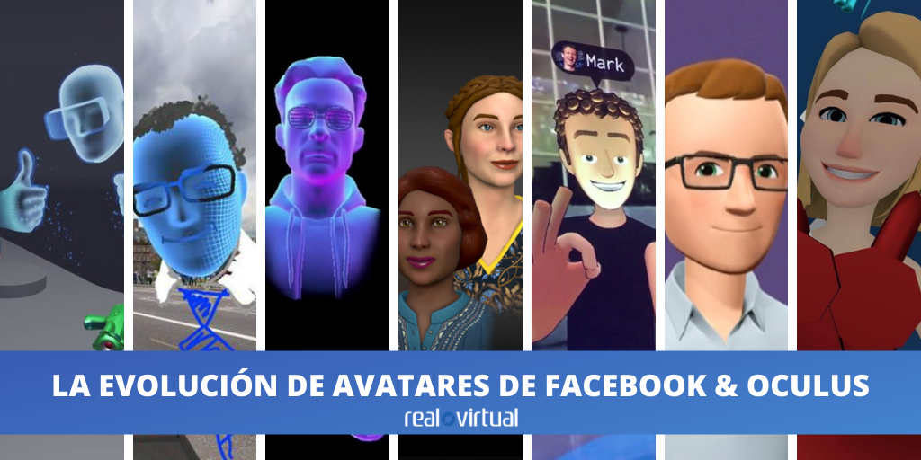
Importancia
Los avatares se han vuelto indispensables en los campos de los juegos, las redes sociales y otros servicios de Internet. Se utilizan para aumentar el valor del reconocimiento y crear confianza. Para uso comercial, deben estar integrados en toda la comunicación corporativa y en la correspondiente identidad corporativa. Sin embargo, no cualquier imagen debe ser escogida para esto. La imagen seleccionada debe ser capaz de transmitir de alguna manera ciertos valores de la empresa

Slide 11
Trabajo Individual
Crear un perfil y su avatar se puede usar cualquier web gratuito.
Acá te indico algunos web disponibles
https://www.creartuavatar.com/
https://mangatar.framiq.com/es/
https://avachara.com/avatar_es/
El avatar a crear puede ser solo la cara o cuerpo completo.
El avatar creado se debe enviar por correo electrónico o traerlo en una memoria USB para su presentación el día 27(Sección B) y 28 de Junio (Sección A).
Acá te dejo un ejemplo de mi avatar.

Slide 12
Muchas gracias

